Slide 1

情報の授業
作ったスマホアプリの紹介チラシを作ろう
カッコイイ、アプリやゲーム作って友達や家族に自慢しよう
でもプログラムも出来なくて、設計できるのかな?
Go.Ota

Slide 2
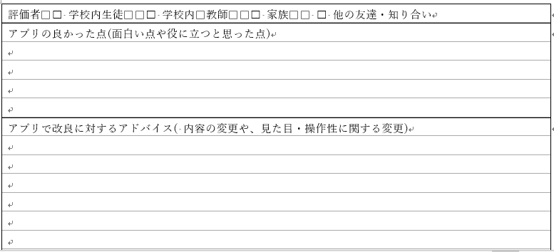
一般評価
次の評価シートを使い、授業に参加している人以外(最大3名)に使ってもらい意見を聞いて記録する。
提出してもらう。
ペーパープロトタイピング
今日入れた3or4回 + 評価会 1回
PCで開発、スマホで実行
8回程度

Slide 3
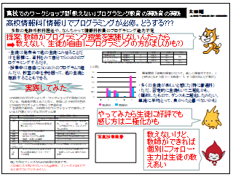
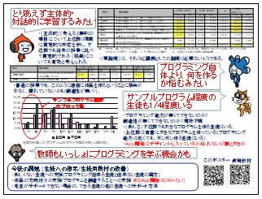
パワポの概要
・2スライドで、最終的にA3に2スライド印刷するイメージ
又は、A4サイズ縦のスライド設定にする。
・最終的にカラーで印刷して提出(時々白黒で印刷して内容確認)
・プレゼン用資料ではなく、
としては、紙1枚のカタログ(リーフレットのイメージ)
(左の例は少し細かすぎる。)

Slide 4
パワポに記載する内容/ 構成内容
アプリケーション名 開発者名
アプリの概要
・動作画面 ・主な機能
・主な特徴 ・操作概要
開発の経緯
・アプリのテーマを選んだ理由
・アプリのデザインや作成時の工夫、苦労した点
・(ペーパープロトタイピングの内容)
評価結果と今後の改良/開発
・外部の評価結果/自己の評価
・今後の改良したい点

Slide 5
パワポの作る手順の初め: ラフスケッチ作り
はじめに、前のスライドの構成要素をどのように配置するか、
どのような図・表を使うかラフスケッチしてみよう
図
図

Slide 6
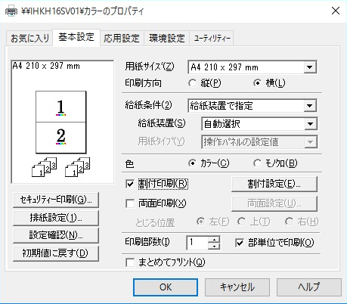
チラシ(リーフレット) 印刷能力設定(1)
演習課題
少し特殊です
・カラープリンター使います。
・A4に2スライド印刷します 割付印刷
(プリンターによって2in1とか言い方違います)

Slide 7
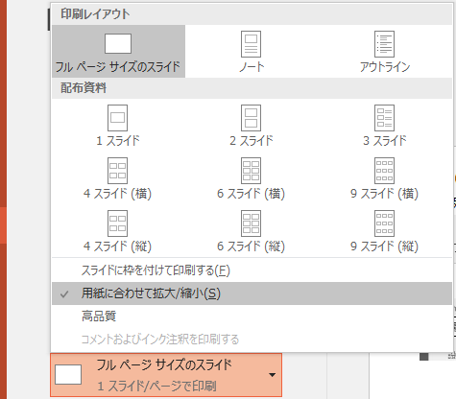
チラシ(リーフレット) 印刷の設定(2)
演習課題
[用紙に合わせて拡大/縮小指定すると] 少し大きく印刷されます。

Slide 8
チラシ(リーフレット)をパワポで作る準備
基本操作
・z:ドライブでパワポファイルの作成
・デザインでサイズの設定
印刷イメージにするので、かなりパワポとしては詰まった感じで作る。

Slide 9
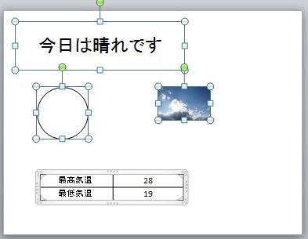
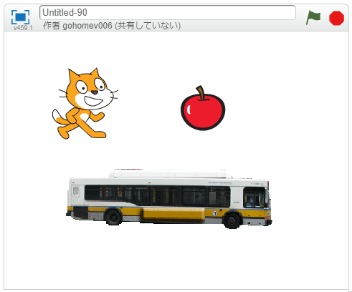

文書やシートを作ることは、オブジェクトを乗せること
お話
PowerPointのスライドに4つのオブジェクトを乗せたところ
Scratchのスプライトもオブジェクトです。
Officeのアプリを使って文書やシートを作成することは、紙に文字や図を書きこむこととは少し違います。
むしろ、個々の部品であるオブジェクトを貼り絵のように、ページの上に乗せるイメージです。

Slide 10

お話
オブジェクトって何?
オブジェクト = 基本的な定義 + 属性 + 機能(手続き)
基本的な定義 | 円・楕円である。 | 文字列である。 今日は晴れです
属性 | サイズ、塗りつぶし、線種、…. | サイズ、フォント、飾り、….. 今日は 今日は 今日は
機能(手続き) | 削除、コピー、変形、移動 | 削除、コピー、移動
オブジェクトは実体や対象という英語での意味ですが、ITの世界ではデータとその属性や手続きなどが1つのまとまりになったものを表します。
Word、Excel、パワポ個々のオブジェクトは属性や機能(手続き)持っています。この属性や機能には共通したものが多く、一つ覚えると他のオブジェクトも簡単に操作できるようになります。

Slide 11
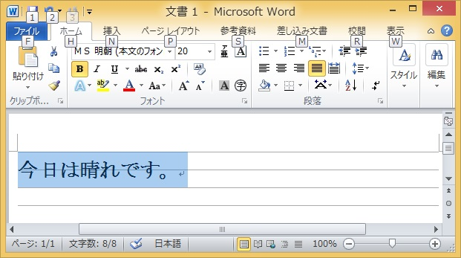
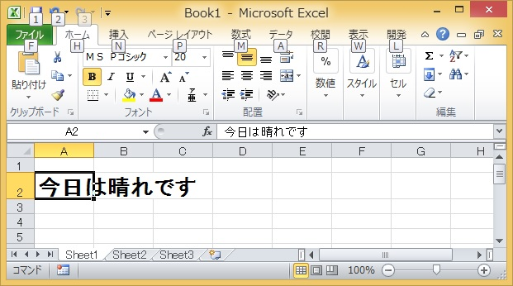
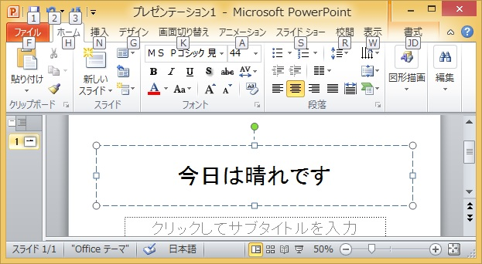
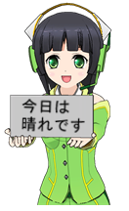
同種のオブジェクトの属性/手続きはほぼ同じ
お話
文書やシートを作成する場合の最小の単位の一つは文字列です。Word, Excel, PPでも文字列が入力できます。また、この文字列の色や大きさを変えたり、コピーや削除などかできます。

Slide 12
Word/Excel/パワポでのオブジェクト(操作)の共通点
Word:
Excel:
ページ/段落
レイアウト/
スタイル
参考資料
校閲
パワポ:
シート/セル
セル書式
レイアウト
数式/ グラフ
データ処理
プログラム
(印刷)
文字・文字列/
編集・検索・置換
図形
印刷/ ファイル操作
表
スライド/(印刷)
アニメーション/

Slide 13
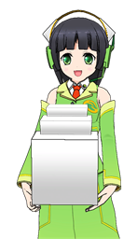
パワーポイントのオブジェクト
基本操作
スライドファイル
スライド
図形(描画)
ベクター
テキストボックス
文字列
Scratchの
スプライト相当
各種図形
文字列
図(イメージ)
ビットマップ
背景
Scratchのステージ・背景相当
アニメーション
Scratchでプログラムで動かすに相当
(あまり使わくなくていいでしょう)

Slide 14


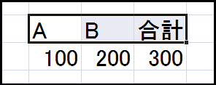
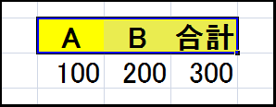
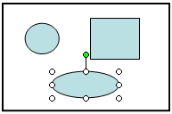
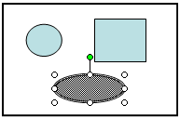
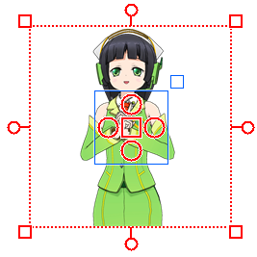
基本操作
オブジェクトの操作の基本の基本
属性/プロパティの変更
削除、コピーなどの操作
オブジェクトの選択
オブジェクトの操作は、まずどれを操作するか選択します。そのあと、属性の変更や、削除、コピーの操作など指定します。

Slide 15
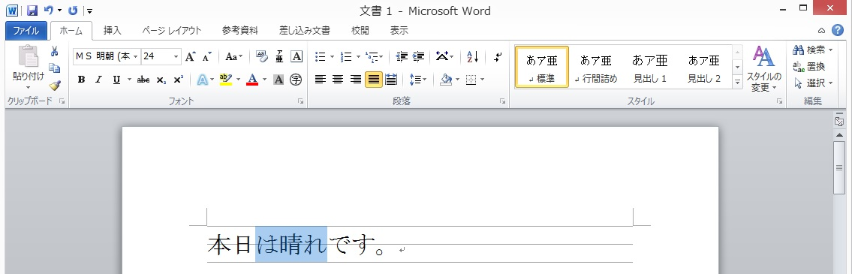
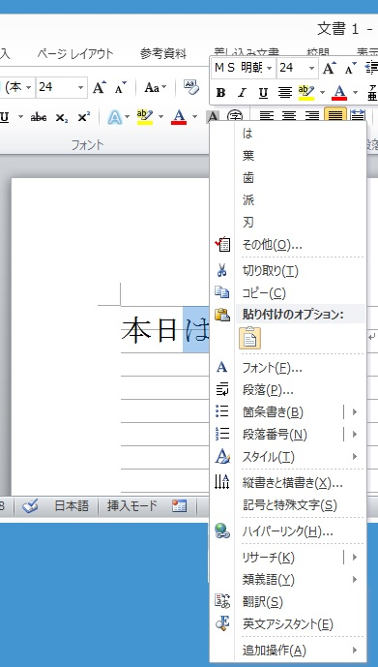
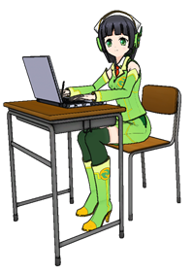
オブジェクトの操作
基本操作
方法1:オブジェクトの選択後、メニューバーから選択
方法2:オブジェクトの選択後、右クリックして、サブメニューを表示させて選択
方法3:オブジェクトの選択すると、ポップアップメニューが出ます
方法4:オブジェクトの選択後、右クリックでプロパティ/書式設定を選択。
方法5:オブジェクトの選択後、ショートカットキー

Slide 16
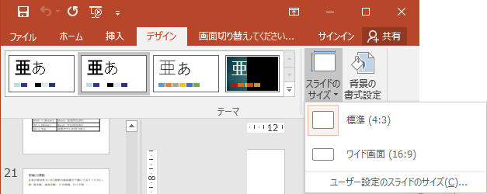
パワポの基本(0) スライドサイズの指定
基本操作
今回は(4:3)使用
・印刷目的
・プロジェクターなどワイドに対応していない場合がある
[デザイン] – [スライドのサイズ]
標準(4:3) | 従来のPCの画面サイズ A4などのA版に印刷するサイズ 一般的なプロジェクターのサイズ
ワイド画面(16:9) | 地デジのテレビの画面サイズ 新しいPCの画面サイズ テレビ型の電子黒板のサイズ

Slide 17
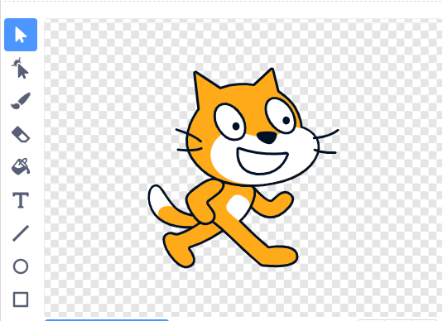
パワポの基本(1) オブジェクトの配置
基本操作
スライドに配置するオブジェクトを選択する。

Slide 18
パワポの基本(3) 文字オブジェクトの配置
基本操作
文字の入力はテキストボックスを使って配置
テキストボックス内の文字の属性の変更すWordといっしょ

Slide 19
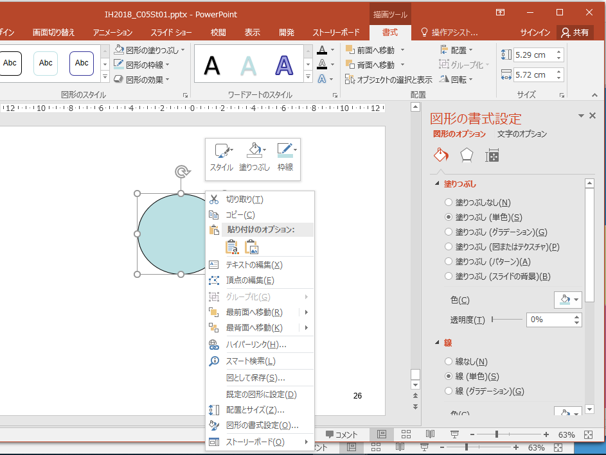
パワポの基本(4) 他のオブジェクトの属性変更
基本操作
方法1:
簡単なものは、右クリックしてここ
方法2:
右クリック後、図形の書式設定を指定して詳細の設定を開く

Slide 20
パワポの基本(5) オブジェクトの重なり
基本操作
右クリックしたあと:
最前面へ移動
前面へ移動
最背面へ移動
背面に移動
で調整

Slide 21
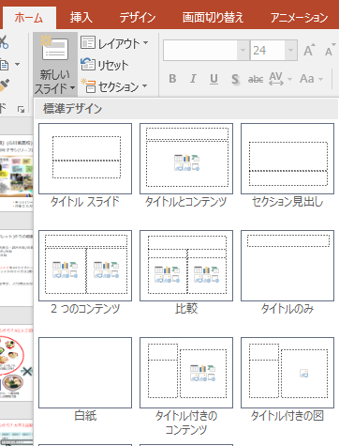
パワポの基本(6) 新規のスライドの種類
基本操作
タイトル系のテキストボックスは自動調整が働くので使いにくい
白紙のスライドに、自分でテキストボックスを使った方が、思い通りになります。

Slide 22
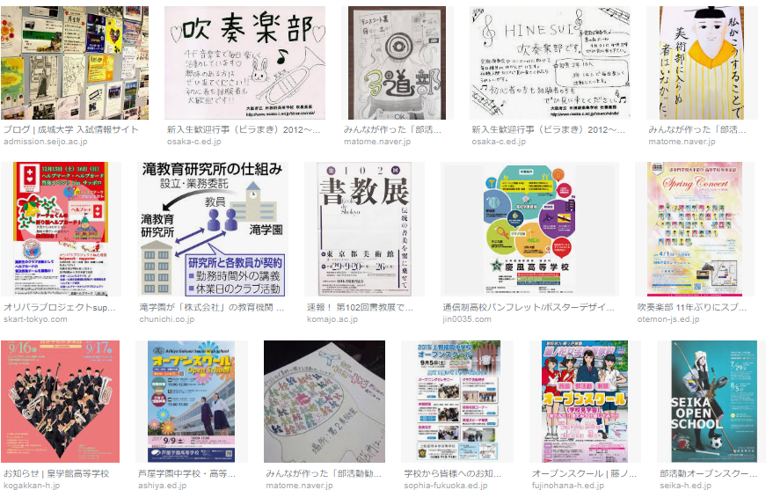
補足:チラシ(リーフレット)を調べてみよう
演習補足
[高校 チラシ クラブ活動]
[高校 チラシ 文化祭] など検索してみよう。

Slide 23
補足: Webからイラストなどとってくる
操作補足
「いらすとや」など有名

Slide 24
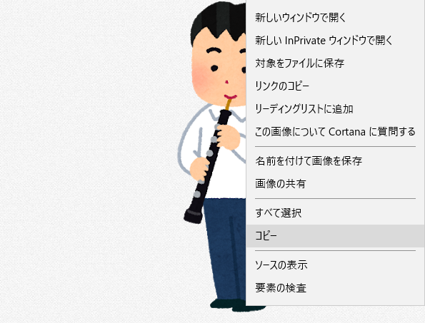
補足: Webのイラストの利用
操作補足
方法1:直接コピーしてからパワポに張り付け
方法2:ファイルに保存してから読み込み

Slide 25
補足: イメージのトリミング
操作補足
図(ビットマップ)はトリミングできます

Slide 26
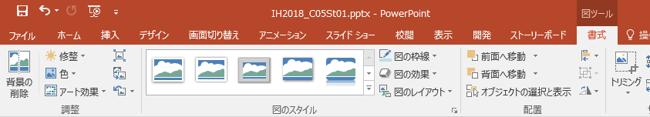


補足: イメージの背景の削除
操作補足
図(ビットマップ)はトリミングできます
[背景の削除]
を使えば、人物や
ものだけを取り出す
ことができます。

Slide 27
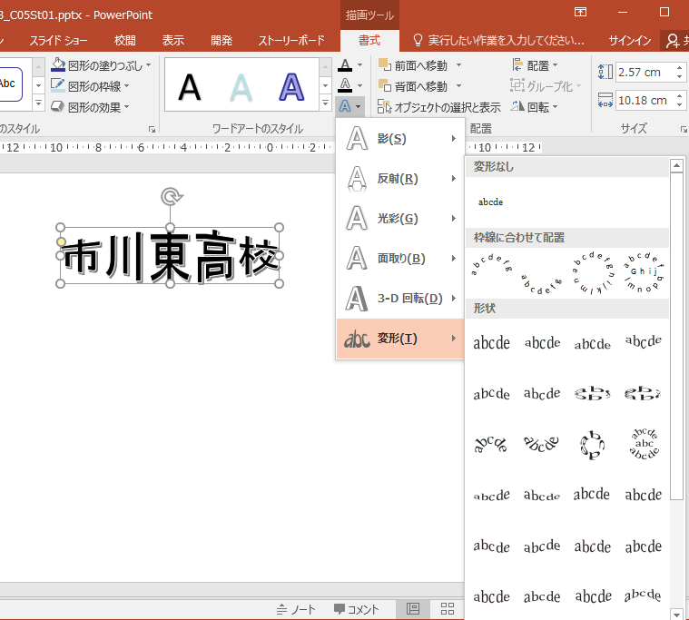
補足: ワードアートの利用
操作補足

Slide 28
補足: 自分の写真を使いたい人
操作補足
Androidの人:
USBケーブルでPCに接続して取り込みます。
iPhoneの人:
iCloud経由で取り込みます。
ネットトライブ経由が無難かも
(次スライド参照)

Slide 29
ネットドライブを作ろう
操作補足
名称 | 無料容量 | 提供会社 | 補足事項
DropBox | 2G | DropBox | PC上で仮想ドライブ
OneDrive | 5G | Microsoft | MSOfficeから直接
Googleドライブ | 15G | Google | Googleサービス連携
Box | 10G | Box | セキュリティ強い
iCloud | (5G) | Apple | iPhone, iPad, Mac
スマホで写真・動画で容量取っている人にはお勧め
追加 Googleドライブ(100G/250円/月)
iCloud (50G/130円/月)
・大切なもののコピーの保管(紛失や災害でも平気)
・写真や動画の整理
・携帯買い替えの時のデータ交換
・PCとのファイル共有

Slide 30

パワポつくりの技術的な点
・初めに、自分のZドライブにパワポのファイルを作っておく。
・画面サイズは、4:3 (A4サイズになる)
[デザイン] [スライドのサイズ] 4:3(標準)
を指定する。
・スライドの作るのは基本的に
[挿入]又は[ホーム]の
でオブジェクトを指定
して作成。
文字の入力はこれ

Slide 31
パワポの見た目について
・ど派手や、こてこてなものは作らない。
クールなもの。
・必要に応じて分かりやすい絵図・表での表示。
・ある程度の文字情報は必要。
[アプリケーション リーフレット]などで検索して画像情報見てください。

